Slide 1


Optimizar Resultados en
Campañas de Marketing Digital
Machine Learning:
Predecir respuesta de clientes
Diseñar estrategias basadas en datos
Predecir nuevos escenarios de negocio
por Mikel Telo

Slide 2

Dataset Kaggle
Variables
Descripción
Cliente
Age, Gender, Income
WebsiteVisits, PagesPerVisit, TimeOnSite, SocialShare, EmailOpens, EmailClicks
PreviousPurchases, LoyaltyPoints
Marketing Digital
CampaignType: Awareness, Consideration, Conversion, Retention
CampaignChannel: Email, Social Media, SEO, PPC, Referral
AdSpend, ClickThroughRate, ConversionRate
Target
Conversion

Slide 3



Contexto del problema
CAMPAÑA MARKETING DIGITAL
OBJETIVOS
CLIENTE: Desconocido
Maximizar conversiones
PRODUCTO: Desconocido
Mejorar asignación $
PLATAFORMA: ¿Ecommerce?
Maximizar campañas
RECURSOS: 40M $
Optimizar canales
CLIENTES: 8.000
Comportamiento
GASTO/CLIENTE: 2.500 $
ROI

Slide 4
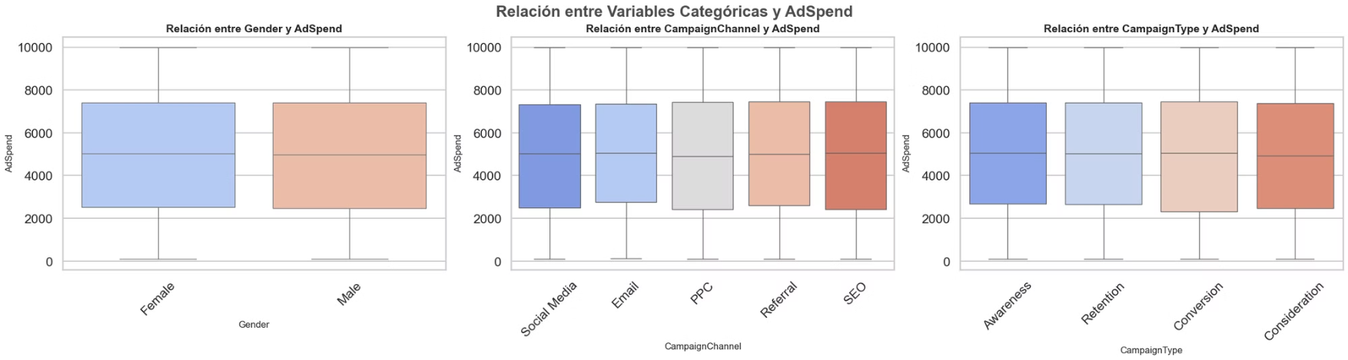
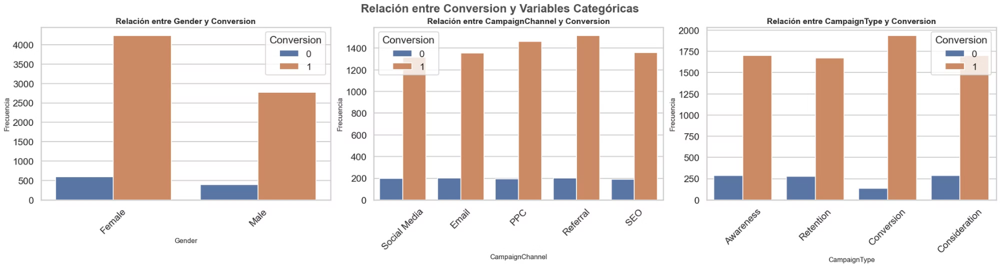

Slide 5
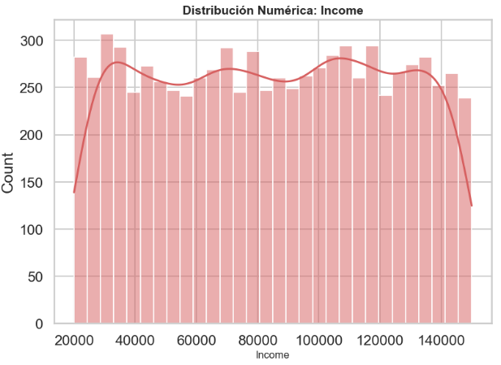
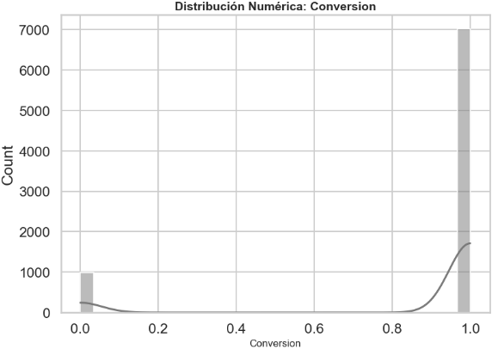
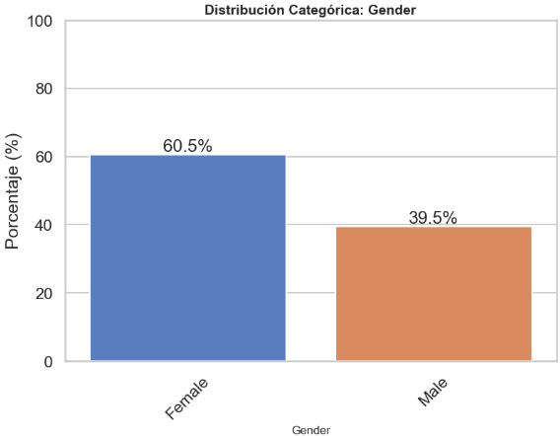
EDA y preprocesado de datos
Limpieza
Transformación
Sin datos faltantes, duplicados ni valores atípicos.
Variables categóricas a numéricas - One-Hot Encoding
Eliminación de 2 columnas con valores continuos.
Escalar variables numéricas - Standard Scaler
Sin correlaciones lineales fuertes target-variables
Desbalanceo Target - SMOTE y Tomek Links
Distribución normalizada, target desbalanceado
Class_weight="balanced"

Slide 6


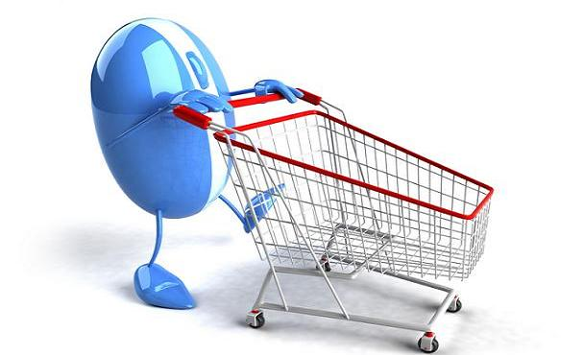




Importancia de características
Ingresos --- Gasto publicitario
EmailClicks
Tiempo en sitio web
CTR
Compras Previas

Slide 7

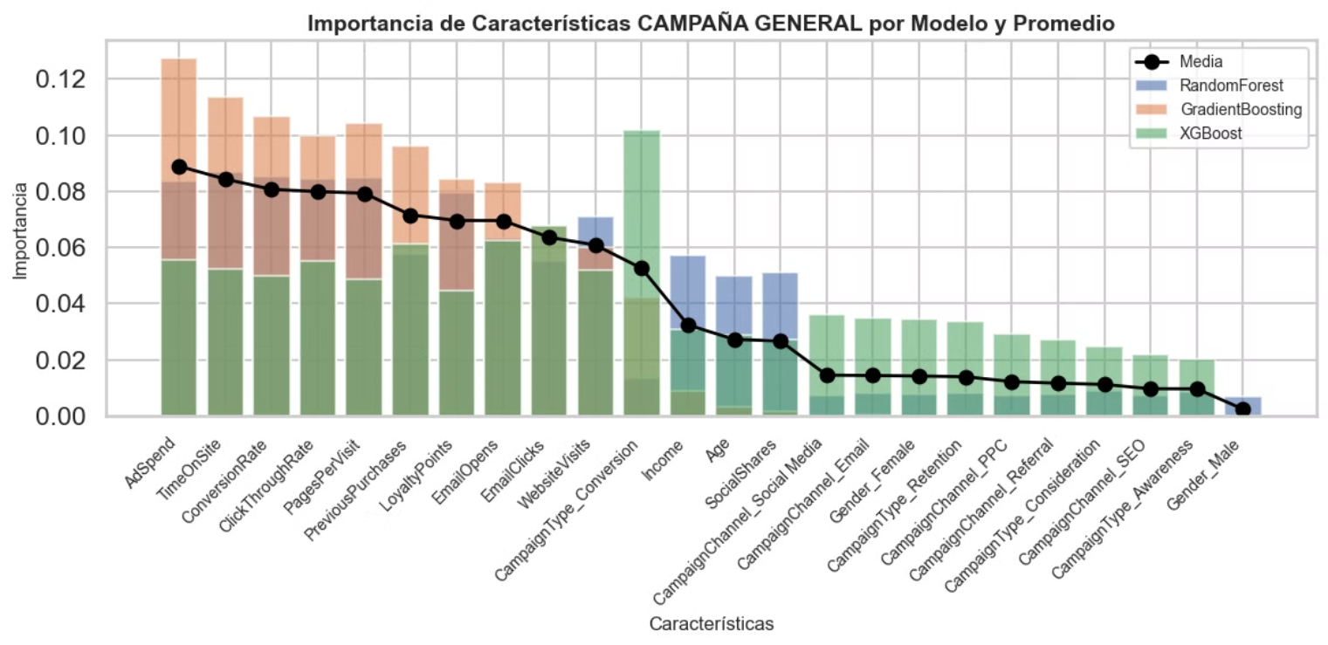








Importancia de características
Conversion:
PagesPerVisit
EmailOpens
ClickThroughRate
ConversionRate
AdSpend
Retention:
AdSpend
LoyaltyPoints
ClickThroughRate
TimeOnSite
PagesPerVisit
Consideration:
TimeOnSite
AdSpend
ConversionRate
ClickThroughRate
PreviousPurchases
Awareness:
AdSpend
TimeOnSite
ConversionRate
ClickThroughRate
PagesPerVisit
Conversion:
SocialMedia
Email
PPC
Referral
SEO
Retention
SocialMedia
SEO
Email
PPC
Referral
Consideration
SEO
PPC
SocialMedia
Email
Referral
Awareness
Referral
Email
SEO
PPC
SocialMedia

Slide 8





Predictor de conversiones
Identificar conversiones
Minimizar falsos positivos
El predictor será nuestra herramienta básica para evaluar el resultado de nuestras campañas futuras y simuladas.
La métrica Recall será nuestra referencia sin olvidarnos de Precision, F1-Score y ROC-AUC.
Para poder evaluar el desempeño global.

Slide 9


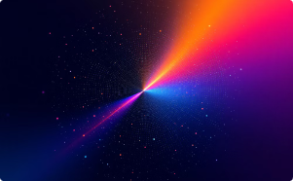
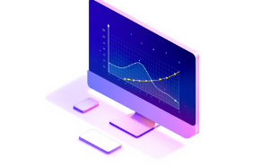
Modelado y entrenamiento de algoritmos
RandomForest
GradientBoosting
XGBoost
Modelo de clasificación que utiliza bagging y selección aleatoria de atributos para dividir nodos; la predicción final se obtiene por votación mayoritaria
Modelo de clasificación que construye árboles de decisión secuenciales, corrigiendo errores de modelos previos; la predicción final se obtiene mediante una suma ponderada de los árboles.
Modelo de clasificación basado en GradientBoosting, utilizando técnicas como regularización y paralelización para mejorar la precisión y evitar el sobreajuste.

Slide 10
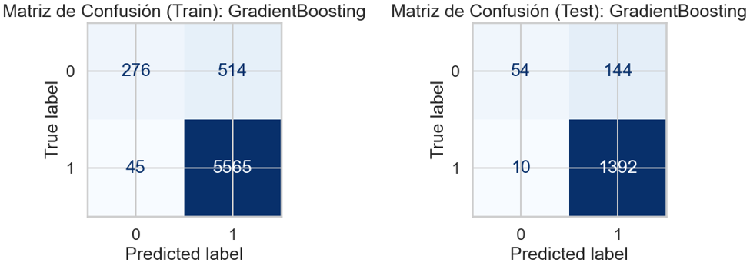

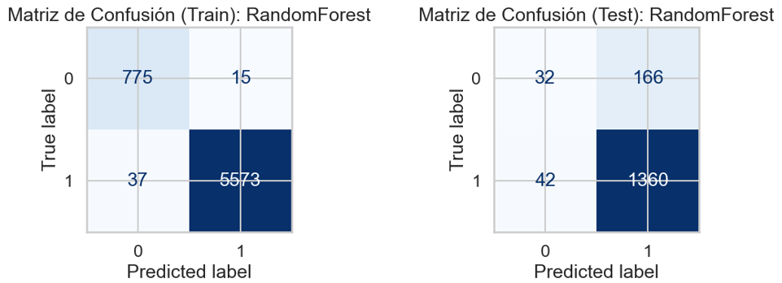
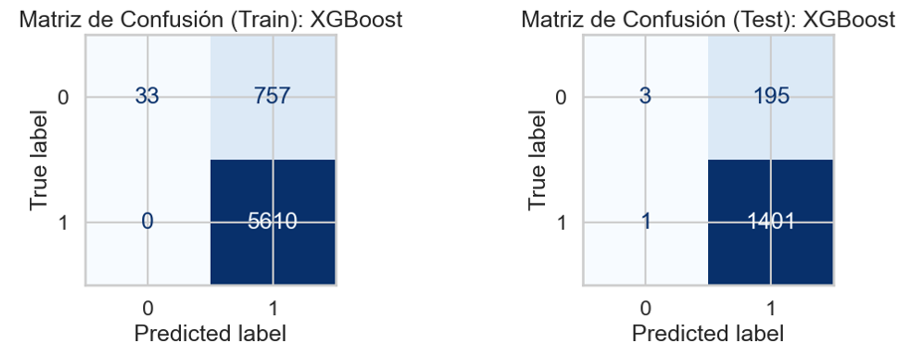
Resultados, elección del mejor y guardar el pipeline
Model | Recall (Train) | Recall (Test) | Precision (Train) | Precision (Test) | F1-Score (Train) | F1-Score (Test) | ROC-AUC (Train) | ROC-AUC (Test) | Global Performance
RandomForest | 0,993 | 0,970 | 0,997 | 0,891 | 0,995 | 0,929 | 0,998 | 0,746 | 0,884
GradientBoosting | 0,992 | 0,993 | 0,915 | 0,906 | 0,952 | 0,948 | 0,844 | 0,793 | 0,910
XGBoost | 1,000 | 0,999 | 0,881 | 0,878 | 0,937 | 0,935 | 0,848 | 0,797 | 0,902
Gradient Boosting

Slide 11

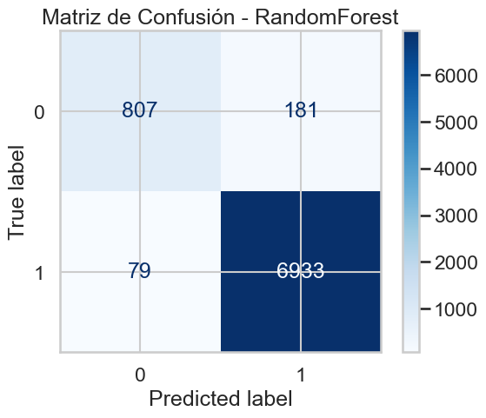

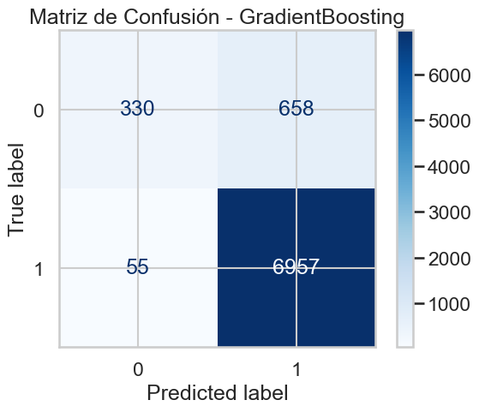
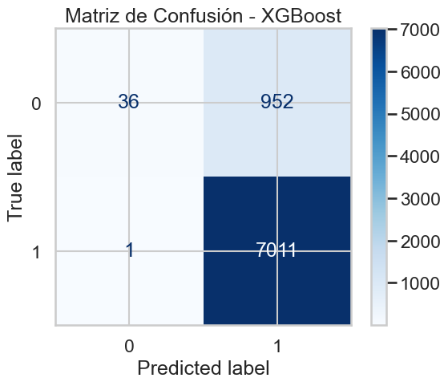
Resultados, elección del mejor y guardar el pipeline
Model | Recall | Precision | F1-Score | ROC-AUC | Global Performance
RandomForest | 0,989 | 0,975 | 0,982 | 0,965 | 0,978
GradientBoosting | 0,992 | 0,914 | 0,951 | 0,833 | 0,923
XGBoost | 1,000 | 0,880 | 0,936 | 0,838 | 0,914
Random Forest

Slide 12
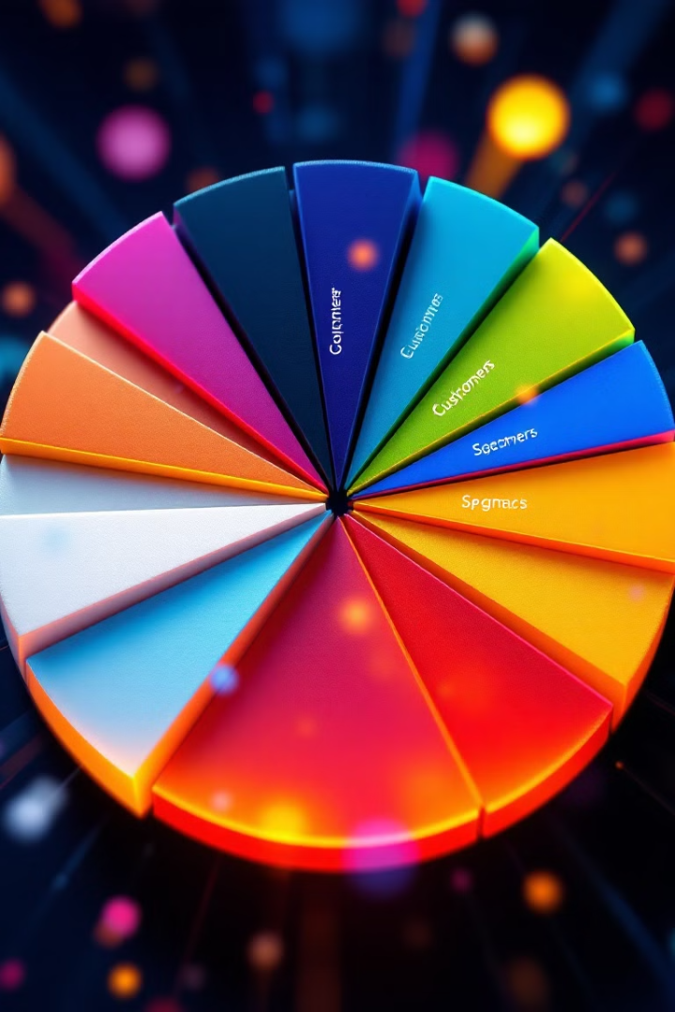
Segmentación de clientes
Simulación nueva campaña
1
Clusters con KMeans
Realizar una segmentación de clientes en función de su comportamiento observado en campaña previa, reasignar tipo de canal y medio de comunicación optimos para maximizar las conversiones y el ROI
2
Reasignar AdSpent
Reasignar el gasto publicitario por cliente en función del nuevo escenario, para maximizar las conversiones.
3
Evaluar rendimiento nueva campaña
Con la campaña reconfigurada, evaluar su rendimiento, haciendo uso de nuestro predictor de conversions, entrenado con campaña anterior.

Slide 13
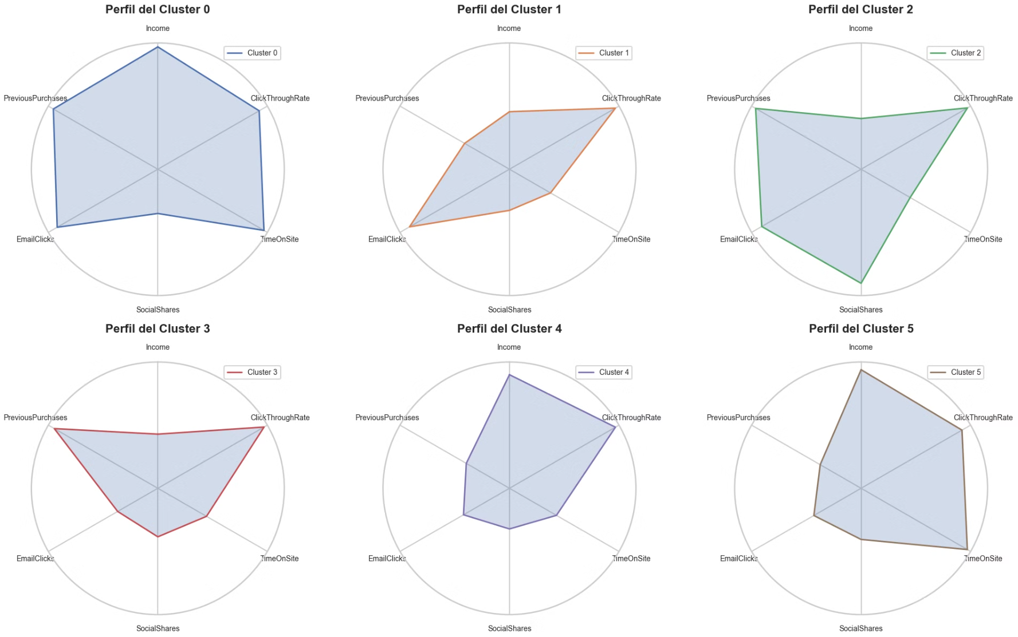
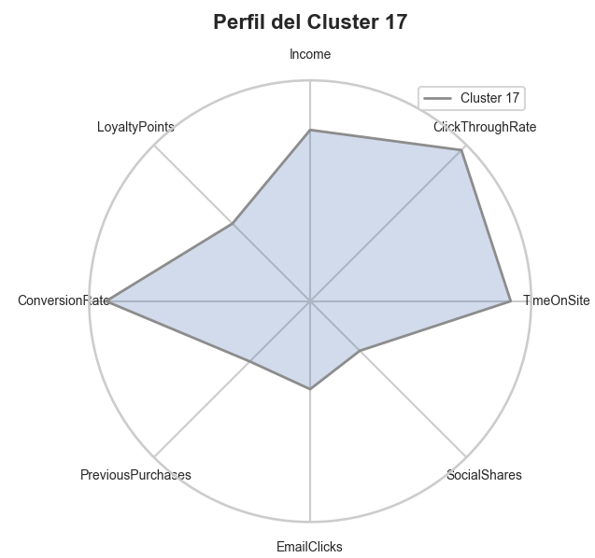
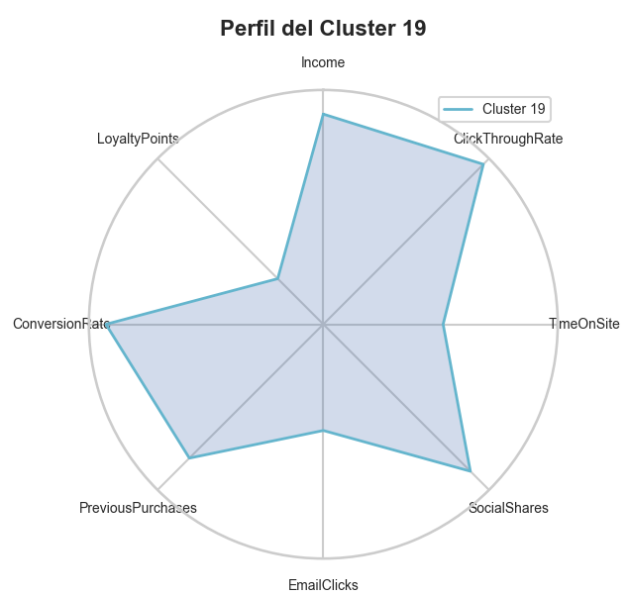
Segmentación de clientes con Kmeans, nueva campaña
Cliente: Age, Income, Gender
Métricas: ClickThroughRate, ConversionRate;
Comportamiento:
TimeOnSite (WebsiteVisits, PagesPerVisit)
SocialShares
EmailClicks (EmailOpens)
PreviousPurchases
LoyaltyPoints
Retention
Email
Conversion
Email
Conversion
SocialMedia
Retention
PPC
Conversion
PPC
Conversion
PPC

Slide 14


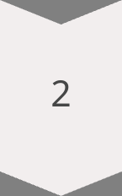
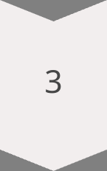
Predictor de campañas de marketing digital
Campaña redefinida con KMeans
Reasinados CampaignType y CampaingChannel cliente a cliente.
Reasignación de AdSpent con XGBoost(Regressor)
Se predice en el nuevo escenario de campaña el gasto publicitario por cliente
Predecir las conversiones con el modelo entrenado
Una vez realizadas las predicciones visualizar el resultado de la nueva campana vs la original.

Slide 15
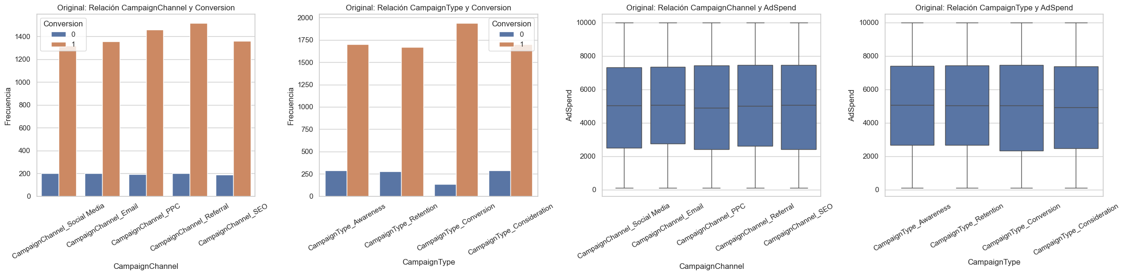
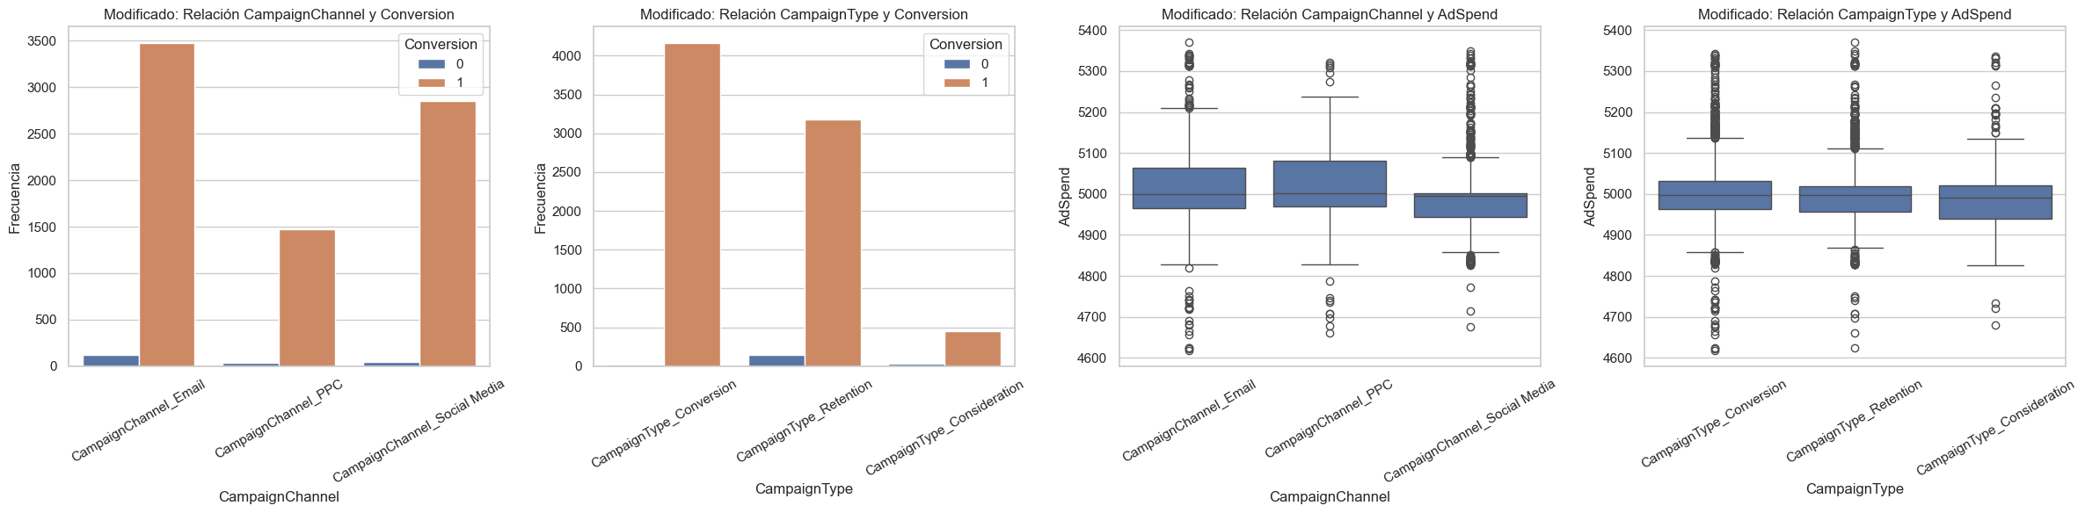

Slide 16
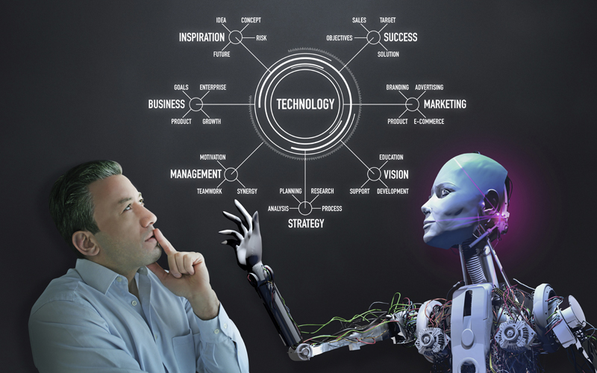

Slide 17
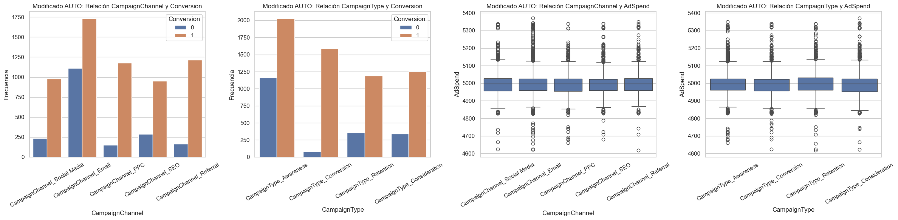

Slide 18

Conclusiones y futuros pasos
Análisis de Resultados:
Con la nueva estrategia Conversiones 7.012 VS 7.798 (+786), No Conversiones 988 VS 202
La distribución además se dirige a campañas de Conversión, Retención y Consideración 5.200 VS 7.700 (+2.500), que supuestamente debería derivar en ventas.
Falta información de productos, márgenes, para analizar ROI y coste de adquisición por cliente.
Tenemos una herramienta escalable a otros negocios y contextos
Futuros Pasos:
Recopilar más datos: Productos, márgenes, costos y datos temporales para medir ROI y tendencias.
Refinar simulaciones: Ajustar campañas específicas (¿Awareness?, Consideration).
Mejorar calidad de datos: Minimizar sesgos, asegurar datos precisos.
Necesidad de contexto: Sin un contexto no se puede ser preciso.
Conclusión:
Los resultados optimizan campañas generales, pero se necesita mejorar la calidad y detalle de los datos para aumentar la precisión y utilidad de las recomendaciones.

Slide 19





¡Gracias por vuestra atención!
Estoy a vuestra disposición para cualquier pregunta
https://www.linkedin.com/in/mikel-telo/
https://github.com/MikelTelo/digital-marketing-campaign-optimizer-with-machine-learning

